Slide 1
新版普通高中学生综合素质评价管理系统介绍
黄石五中 张玉国

Slide 2
一
平台介绍

Slide 3
 | 新综合素质评价 | 旧版综合素质评价
用户 | 学生、老师、学校、校长、市州、省级 | 学生、老师、年级、学校、市州、省级
指标 | 1.思想品德；2.学业水平；3.身心健康；4.艺术素养；5.社会实践 | 1.道德品质和公民素养；2.交流与合作能力；3.学校能力和学业成就；4.运动与健康；5.审美与表现；6.个性与创新
流程 | 学生填写-教师审批-实名举报-形成学期综评成绩（每学期） 学生勾选材料-学生自述-教师评语-学校委员会意见（毕业汇总） 增加了教师审批和实名举报 | 自评-互评-教师评价-教师评语-年级审查-学校认定 高中三年将进行六次综合素质评价，每学期一次。其中前5次为过程性评价，评价结果以百分比形态展示，显示的是学生最原始的评价状况。最后一次为总结性评价，安装前五次的评价结果进行折算，形成最终评价结果。
其他 | 如实记录学生的过程记录，全部内容非必填项，学生过程性的如实记录 | 必须完成学生流程当中的全部内容才可生成本学期的成绩

Slide 4
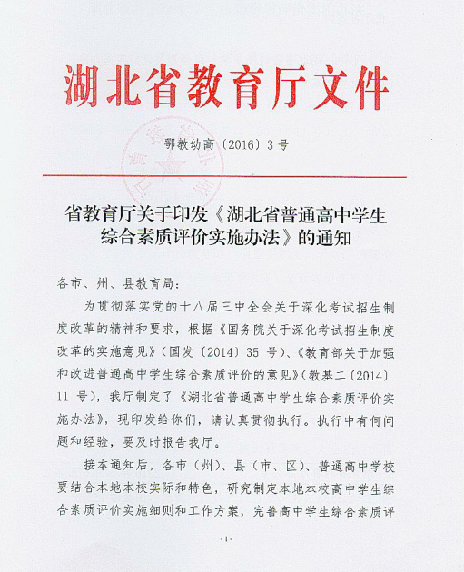
《湖北省普通高中学生综合素质评价实施办法》
建设要求：省教育厅将进一步完善“湖北省普通高中学生综合素质评价管理系统”，通过网络平台强化综合素质评价电子化管理手段，提高学生综合素质档案建设质量。
评价目的：综合素质评价是对学生全面发展状况的观察、记录、分析，是发现和培育学生良好个性的重要手段，是深入推进素质教育、深化考试评价改革的一项重要制度。通过实施综合素质评价，促进学校深入推进课程改革，全面实施素质教育；促进学校把握学生成长规律，切实转变人才培养模式；促进学生认识自我、规划人生，积极主动地发展；促进评价方式改革，改变以考试成绩为唯一标准评价学生的做法，为高校招生录取提供重要参考。

Slide 5
平台结构
成长档案
学分管理系统
综合实践课
其它子系统
为评价提供数据支撑
（新）综合素质评价档案袋系统
用户来源
学生来源于国家学籍系统；教师来源于教师培训系统；学校来源于学校库
学生库
教师库
学校库

Slide 6
平台登录
■ 平台登录（gzkg.e21.cn）
■ 平台用户：
学生、老师、学校、校长、市州、省级六级用户

Slide 7
1
每学期学生过程记录

Slide 8
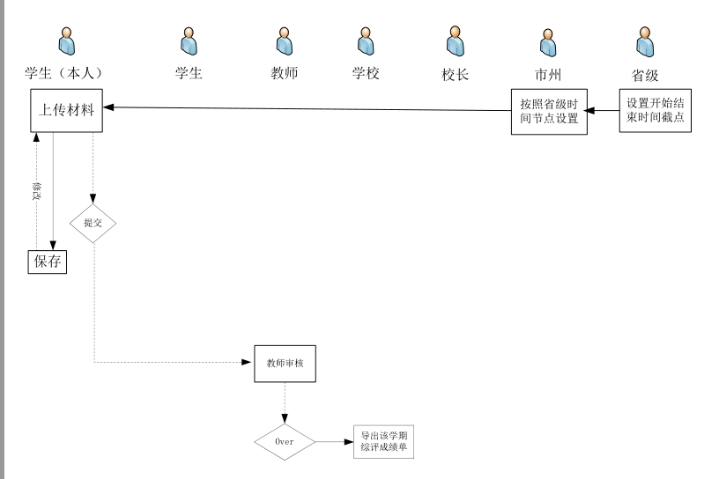
湖北省普通高中学生综合素质评价管理系统流程图（每学期）
流程介绍
注意：
省级设置评价时间节点，市州可以按照省级设置的时间节点设置该市州下任何一所高中的评价时间，可以单独设置各所学校，也可以统一设置。

Slide 9
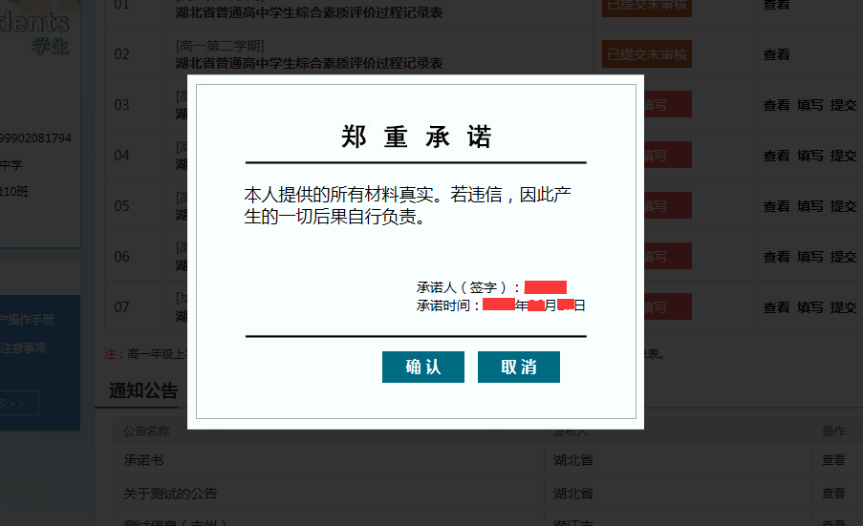
学生（承诺书）
Notes:
用户首次登陆都需要学生确认后再进入学生数据填写页面。

Slide 10
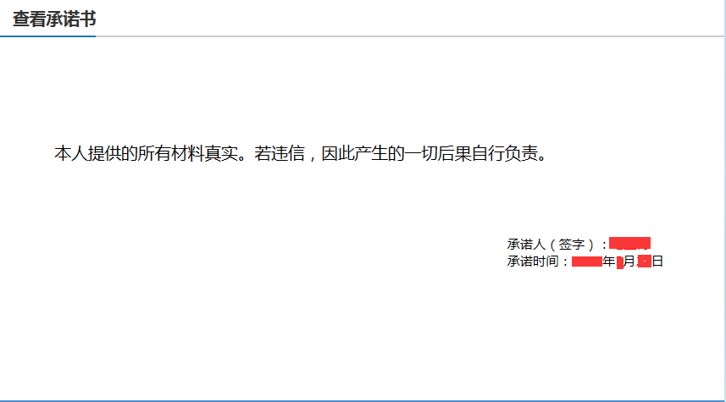
学生查看承诺书

Slide 11
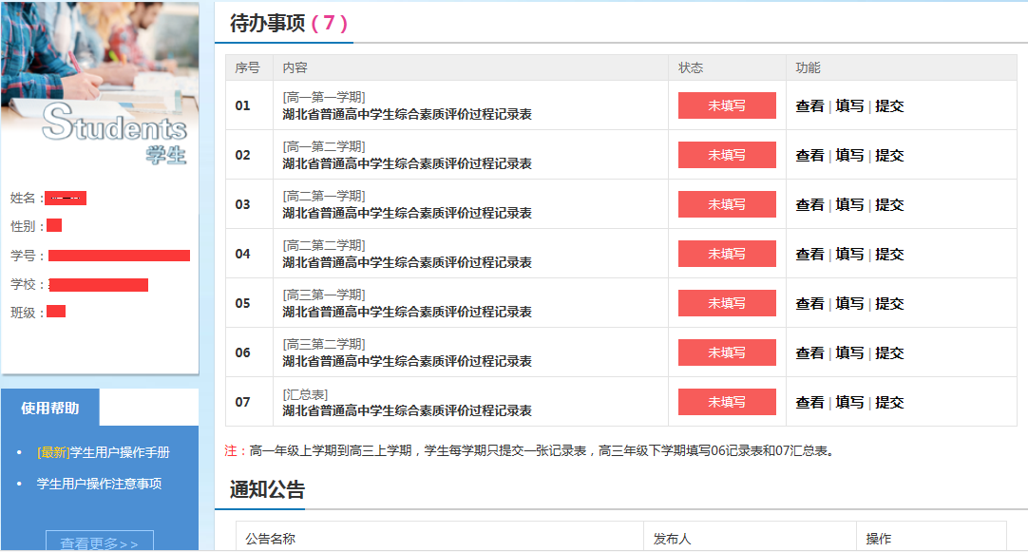
学生填报页面
Notes:
高一年级上学期到高三上学期，学生每学期只提交一张记录表，高三年级下学期填写06记录表和07汇总表。

Slide 12
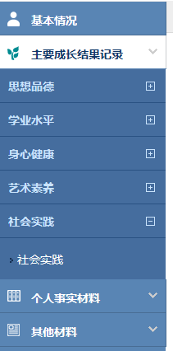
学生表单
1
数据读取
2
填写
3
勾选
1 、基本情况（部分）
2、学业水平
国家课程学习
地方（校本）课程学习
研究性学习
3、身心健康
国家学生体质健康标准
4、社会实践
1、基本情况（部分）
2、思想品德
党团活动
社会活动
公益活动与志愿服务
3、身心健康
日常体育锻炼及参加体
育活动情况
其他有关情况
4、艺术素养
5、其他材料
1、个人事实材料。
包括基本情况，主要成长结果记录（包括思想水平、学业水平、身心健康、艺术素养和社会实践），个人事实材料及其他材料的上传

Slide 13
数据读取
1、国家课程学习：该部分的数据读取来自“湖北省高中新课程学分管理系统”。
2、地方（校本）课程学习：该部分的数据读取来自“湖北省高中新课程学分管理系统”选修II模块学分。
3、研究性学习：该栏目读取“综合实践活动课”当中的“研究性学习”修习情况。
4、 国家学生体质健康标准： 该部分的数据读取“湖北省普通高中学生成长档案袋管理平台”当中的“我的成长档案”当中的 “学生体质体能健康标准测试登记卡”。
5、社会实践：该栏目读取“综合实践活动课”当中的“社会实践”修习情况。

Slide 14
表单填写（举例：思想品德 > 党团活动 ）
点击栏目左侧的思想品德里的“党团活动”，进入具体操作页面；点击页面中央位置的“点击此处，添加党团活动”

Slide 15
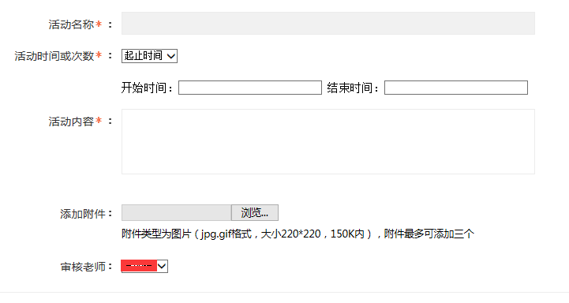
表单填写（举例：思想品德 > 党团活动 ）
2
1、选择活动时间或次数
2、填写活动内容
3、选择审核老师
1

Slide 16
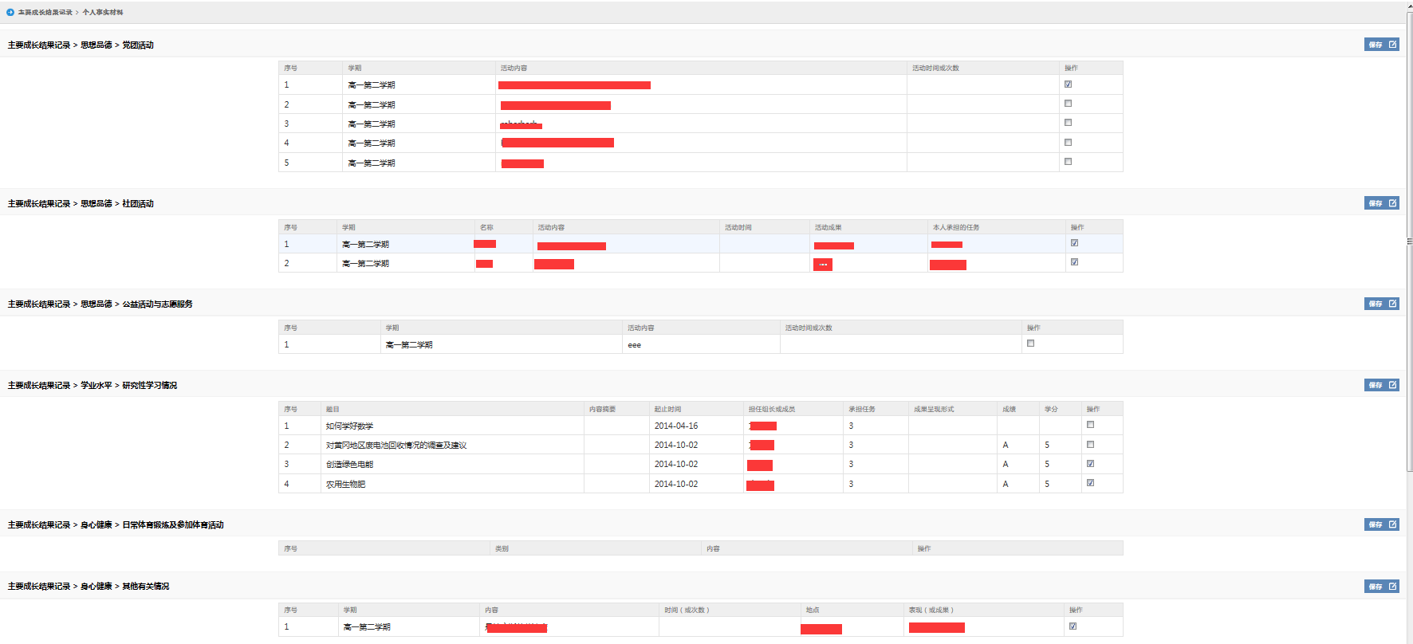
材料勾选（个人事实材料）
该栏目为数据的选取，选取的是来自于学生填写或上传的（一）思想品德：1、党团活动；2、社团活动；3、公益活动与志愿服务。（二）学业水平：研究性学习。（三）身心健康：2、日常体育锻炼及参加体育活动情况当中（日常课余体育锻炼项目、时间；掌握较好的体育运动项目及效果；校外运动会、体育节等参与情况、其他）。3、其他有关情况（如应急处理方面等）。（四）艺术素养。（五）社会实践的数据。

Slide 17
教师审批
提醒
1、教师审核的操作有“查看”“审批”“退回”。
2、如果教师点击操作“退回”，那么该生可以修改教师退回的信息，无法修改其他信息。（教师改为仅可退回一次）
3、教师可以通过查找学生姓名和学籍号，查询到该生提交的全部信息。

Slide 18
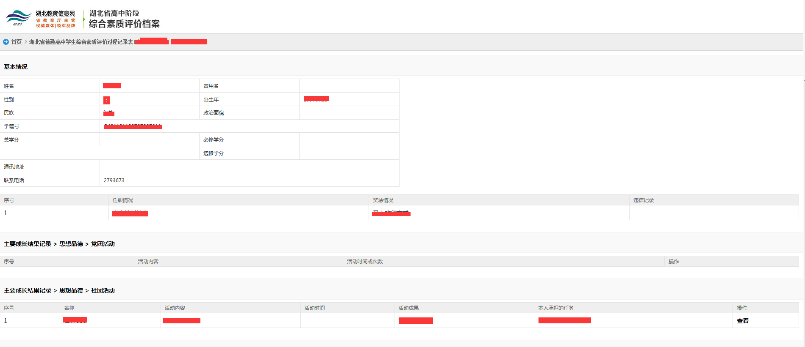
学生查看该学期评价情况
注：学生查看该学期评价情况不完整截图。

Slide 19
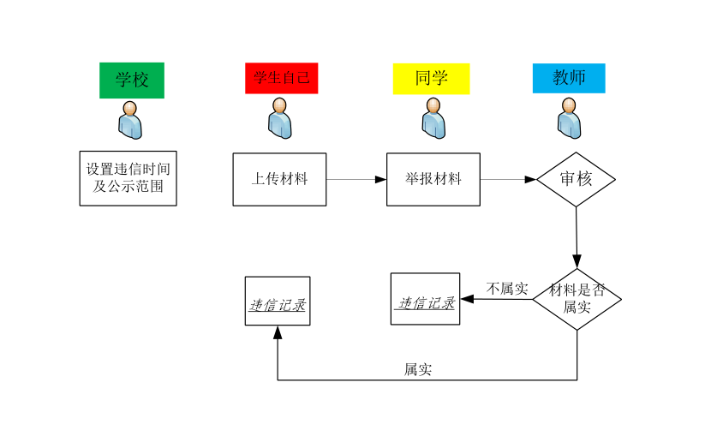
材料公示举报
流程介绍

Slide 20
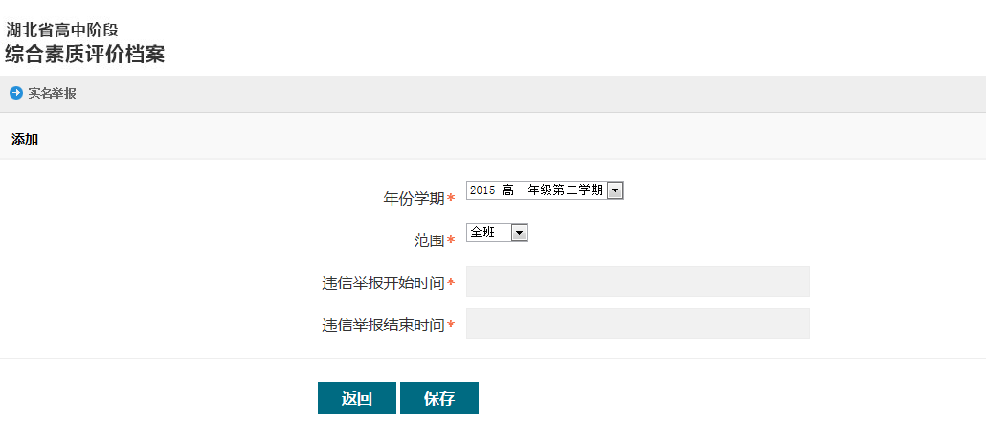
学校根据工作时间安排，开启实名举报功能
1
2

Slide 21
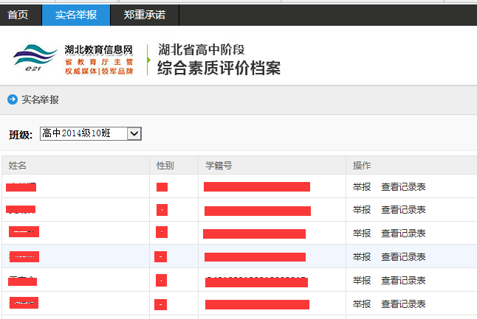
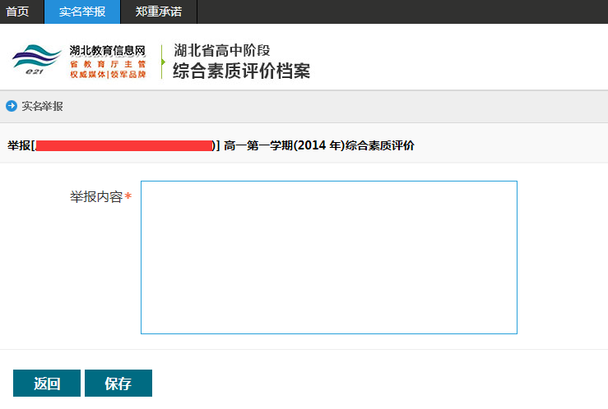
对材料不实的学生，同学之间可实名举报
1
2
3
Notes:
备注：学生在教师审批之前都是可以进行撤销操作的。

Slide 22
实名举报撤销
提醒
学生在提交实名举报后，教师审核前，可以进行撤销实名举报操作。

Slide 23
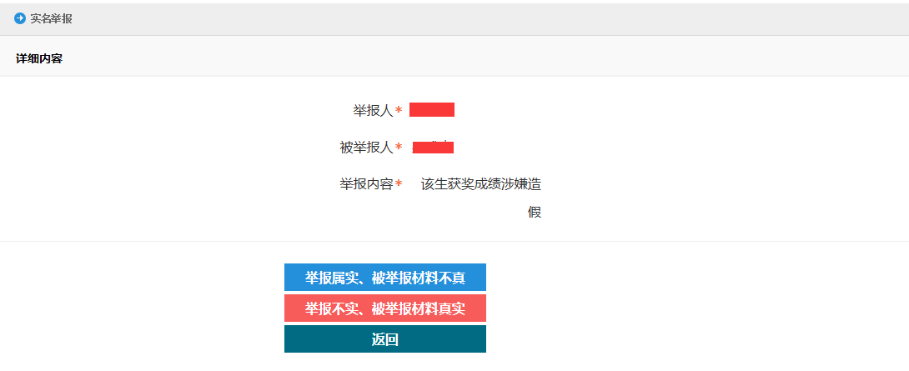
教师审核举报材料
1
2
提醒
教师在规定时间范围内（提交日起14个自然日内）不审核，系统将自动默认举报属实。
Notes:
备注：该生于 年 月 日举报他人，经调查情况不实。（链接到举报材料）

Slide 24
2
毕业汇总形成学生最终档案

Slide 25
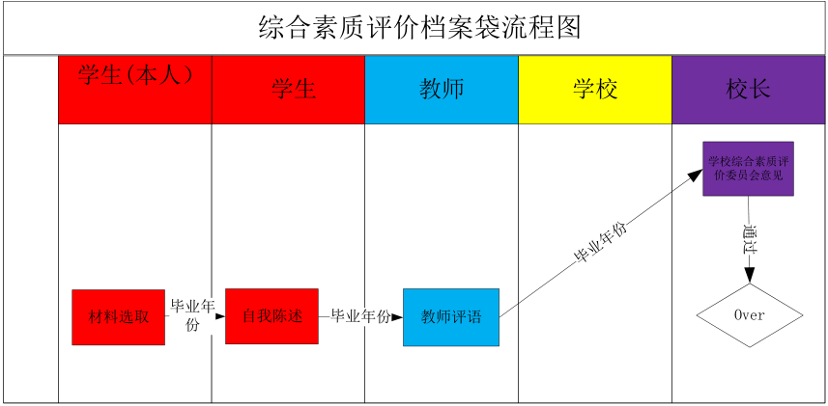
毕业汇总流程
流程介绍

Slide 26
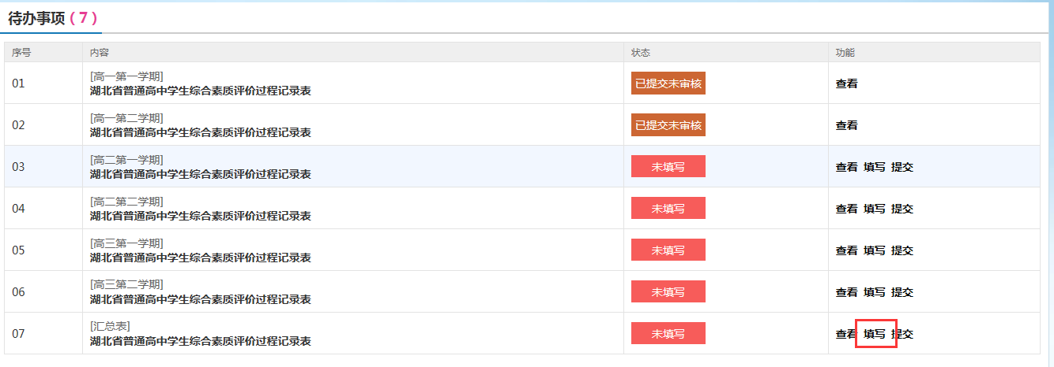
毕业汇总
小提醒：前六个学期记录表状态为已审批，汇总表才可进行填写操作；学生选取材料及填写自我陈述内容。

Slide 27
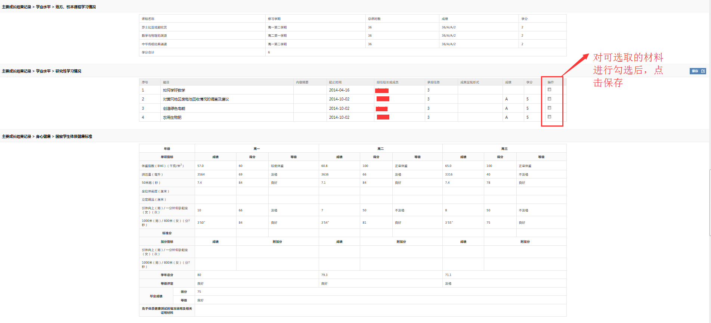
学生勾选材料
选取内容包括：（一）思想品德：1、党团活动；2、社团活动；3、公益活动与志愿服务。（二）学业水平：研究性学习。（三）身心健康：2、日常体育锻炼及参加体育活动情况当中（日常课余体育锻炼项目、时间；掌握较好的体育运动项目及效果；校外运动会、体育节等参与情况、其他）。3、其他有关情况（如应急处理方面等）。（四）艺术素养。（五）社会实践的数据。

Slide 28
学生自述
学生自我陈述编辑框内填写相关内容，点击保存。保存后，学生可提交毕业汇总表。

Slide 29
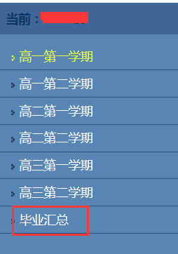
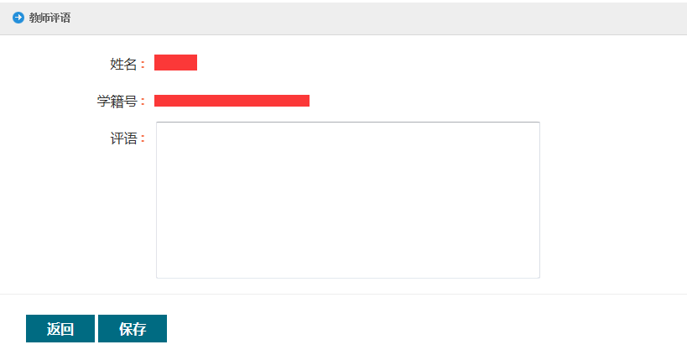
教师评语（毕业汇总）
1
2
提醒
1、填写学生评语前必须是学生完成材料勾选和学生自述。
2、填写完成后可以单条提交，也可以批量提交。

Slide 30
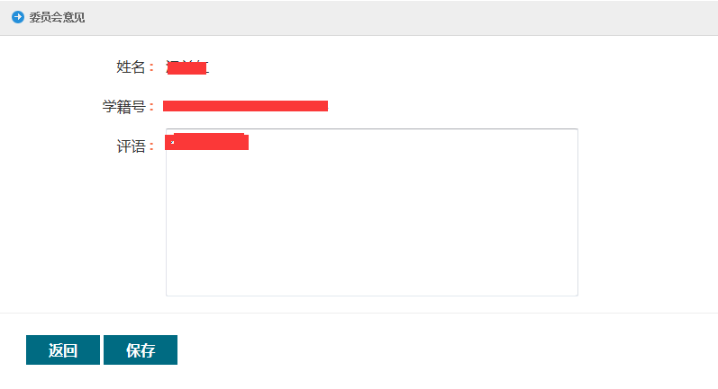
学校委员会意见（毕业汇总）
1
2
提醒
1、账号名称：XZ+学校编码
如：阳新县英才中学（校长）：
XZ420222****01
2、填写完成后可以单条提交，也可以批量提交。
3、填写完学校委员会意见后，汇总表全部内容填写完毕，学生形成最终档案。

Slide 31
新综合素质评价和现行综合素质评价区别
序号 | 新综合素质评价系统 | 现行综合素质评价系统
1、用户 | 学生、老师、学校、校长、市州、省级 | 学生、老师、年级、学校、市州、省级
2、流程 | 学生填写-教师审批-实名举报-形成学期综评成绩（每学期） 学生勾选材料-学生自述-教师评语-学校委员会意见（毕业汇总） 增加了教师审批核实名举报 | 自评-互评-教师评价-教师评语-年级审查-学校认定 高中三年将进行六次综合素质评价，每学期一次。其中前5次为过程性评价，评价结果以百分比形态展示，显示的是学生最原始的评价状况。最后一次为总结性评价，安装前五次的评价结果进行折算，形成最终评价结果。
3、其他 | 如实记录学生的过程记录，全部内容非必填项，学生过程性的如实记录 | 必须完成学生流程当中的全部内容才可生成本学期的成绩

Slide 32
二
每学期、每学年做什么

Slide 33
每学期、每学年必须填写的内容
评价内容 |  |  | 完成人 | 审核人 | 完成时间 | 备注
一、基本情况 |  |  | 学生 | 教师 | 每学期 | 本平台
二、主要成长结果记录 | （一）思想品德 | 党团活动 | 学生 | 教师 | 每学期 | 本平台
 |  | 社团活动 | 学生 | 教师 | 每学期 | 本平台
 |  | 公益活动与志愿服务 | 学生 | 教师 | 每学期 | 本平台
 | （二）学业水平 | 国家课程学习 | 教师 |  | 每学期 | 学分管理平台
 |  | 地方（校本）课程学习 | 教师 |  | 按照实际开课情况 | 学分管理平台
 |  | 研究性学习 | 学生、教师 |  | 每学年 | 综合实践活动课管理平台
 | （三）身心健康 | 国家学习体质健康标准 | 教师 |  | 每学年 | 学生成长档案袋管理平台
 |  | 日常体育锻炼及体育活动 | 学生 | 教师 | 每学期 | 本平台
 |  | 其他有关情况 | 学生 | 教师 | 每学期 | 本平台
 | （四）艺术素养 | 艺术素养 | 学生 | 教师 | 每学期 | 本平台

Slide 34
评价内容 |  |  | 完成人 | 审核人 | 完成时间 | 备注
 | （五）社会实践 | 社会实践 | 学生 | 教师 | 按照实际开课情况 | 综合实践活动课管理平台
三、个人事实材料 |  |  | 学生 |  | 每学期 | 本平台
四、其他材料 |  |  | 学生 | 教师 | 每学期 | 本平台

Slide 35
三
常见问题答疑

Slide 36
用户常见问题答疑
■ 为何登陆后，学生无法填写？
答：IE7及以上，及其他主流浏览器，例如：火狐、谷歌。（建议学校统一调试好后，安排学生上机）。
■ 教师需要注意的事项？
答：1.审核学生提交信息时，注意要认真细致，审核通过后无法退回。2.学生提交的信息分不同的教师，提交前先沟通，避免信息无人审核。3.教师审核时遇到空白信息，审核清楚可进行退回操作。

Slide 37
用户常见问题答疑
■ 学生填写注意事项？
答：1.注意填写时内容清楚简洁，需要上传的附件按照提示要求上传；2.提交信息前先和审核老师沟通；3.违信举报要实事求是。

Slide 38
特别提醒
注意：
1、学生可以随时填写，待学期即将结束学生的数据上传完
毕才可以提交。
2、【日常体育锻炼】由班主任上传。
3、一定要在每学期的时间节点内完成评价。
4、教师审核操作只能退回一次，要求学生填写数据的时候
要细心，审核后不能退回。

Slide 39
用户答疑
■ 请密切留意综合素质评价群邮件535414314！
黄石市新综合素质评价群：325520609

Slide 40
感谢聆听！

